Slide 1
Занятие по внеурочной деятельности «Грамотный читатель» 3 класс
Подготовила: учитель начальных классов
Рудайте Рута Видо

Slide 2
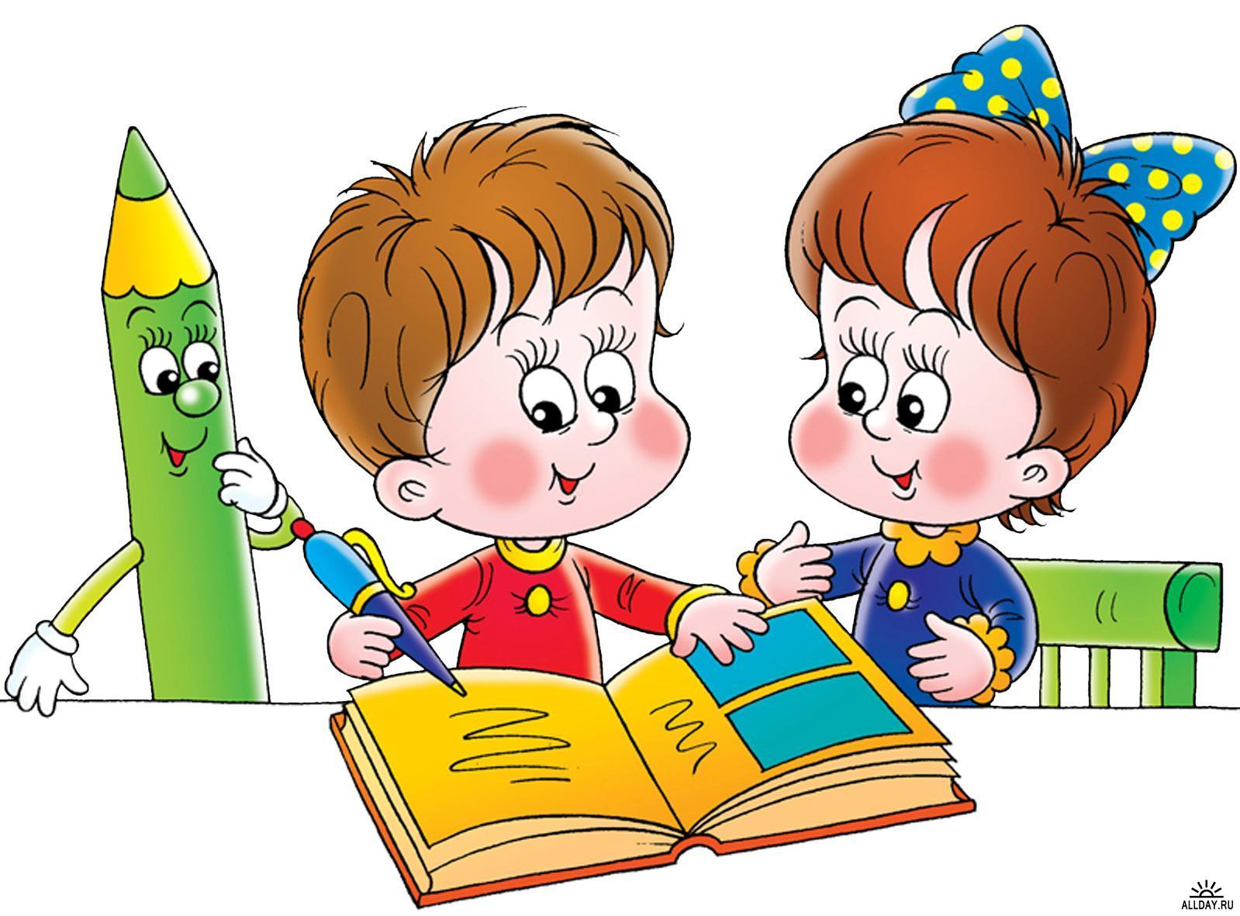
Добрый день, добрый час! Как я рада видеть вас. Друг на друга посмотрели И тихонечко все сели.

Slide 3
Что такое ЮМОР?
Умение подметить смешную сторону кого-либо или чего-либо и представить, показать её в незлобиво-насмешливом виде; проникнутое шутливым, добродушно-насмешливым настроением отношение к кому-либо, чему-либо.

Slide 4
«Сказка о ____________»
Жили-были _____________. Шесть знатных молодцов. Без них невозможно было людям понять друг друга, и они бы поругались от непонимания. У каждого из молодцов есть свои вопросы. А слово, отвечающее на их вопросы, меняет свое окончание! Представляете, если каждый будет называть не склоняемые слова, то они будут терять свое значение, превращаясь в чепуху. Еще эти слова дружат с предлогами. Они направляют слова и дают им приобрести смысл в буквенном паровозике, который называется предложение

Slide 5
«Сказка о падежах»
Жили-были падежи. Шесть знатных молодцов. Без них невозможно было людям понять друг друга, и они бы поругались от непонимания. У каждого из молодцов есть свои вопросы. А слово, отвечающее на их вопросы, меняет свое окончание! Представляете, если каждый будет называть не склоняемые слова, то они будут терять свое значение, превращаясь в чепуху. Еще эти слова дружат с предлогами. Они направляют слова и дают им приобрести смысл в буквенном паровозике, который называется предложение

Slide 6
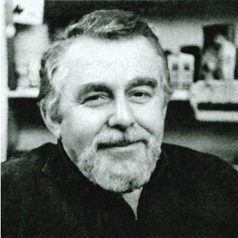
Леонид Давидович Каминский родился 27 апреля 1931 года в Калинковичах Гомельской области. Окончил Ленинградский инженерно-строительный институт в 1954 году и Московский полиграфический институт в 1966 году. Специальность - художник-график. Член творческих союзов Санкт-Петербурга: писателей, художников, журналистов, театральных деятелей. Основное направление в творчестве для детей - юмористические произведения дошкольного и младшего школьного возраста. Жанры: рассказы, сказки, стихи, рисунки. Занимается коллекционированием и публикацией школьного юмористического фольклора, выступает на эстраде и в школах с юмористической программой.
Леонид Давидович Каминский

Slide 8
ЗАПОЛНИМ ТАБЛИЦУ!

Slide 9
Именительный падеж | Им. п. | Кто? Что? | Есть | -
Родительный падеж | Род. п. | Кому? чему? | Нет | с, от, до, из, без, у, для, около
Дательный падеж | Дат. п. | Кем? Чем? | Дам | к, по
Винительный падеж | Вин. п. | О ком? О чем? | Вижу | в, на, за, про, через
Творительный падеж | Тв. п. | Кого? Чего? | Доволен | с, за, под, над, между
Предложный падеж | Пред. п. | Кого? Что? | Думаю | о, об, в, по, на, при

Slide 10
Именительный падеж | Им. п. | Кто? Что? | Есть | -
Родительный падеж | Род. п. | Кого? Чего? | Нет | с, от, до, из, без, у, для, около
Дательный падеж | Дат. п. | Кому? Чему? | Дам | к, по
Винительный падеж | Вин. п. | Кого? Что? | Вижу | в, на, за, про, через
Творительный падеж | Тв. п. | Кем? Чем? | Доволен | с, за, под, над, между
Предложный падеж | Пред. п. | О ком? О чем? | Думаю | о, об, в, по, на, при

Slide 12
«Папа и мама ругали Вову за плохое поведение. Вова виновато молчал, а потом дал обещание исправиться».

Slide 13
Им.п. Им.п.
В.п.
В.п.
«Папа и мама ругали Вову за плохое поведение. Вова виновато молчал, а потом дал обещание исправиться».
Им.п.
В.п.

Slide 14
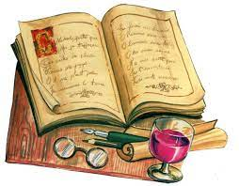
1. Кто в грамоте горазд, тому не пропасть.
2. Грамоте учиться — всегда пригодится.
3. Без дела жить – только небо коптить.
4. Всякому мила своя Родина.
5. Где дружбой дорожат, там враги задрожат.

Slide 15
Составьте простой план рассказа

Slide 16
Найдите слово, выражающее главную мысль произведения

Slide 17
Чему хотел научить нас автор произведения?

